Slide 1


Простой веб-сервер
Создатель: Робук Леонид

Slide 2
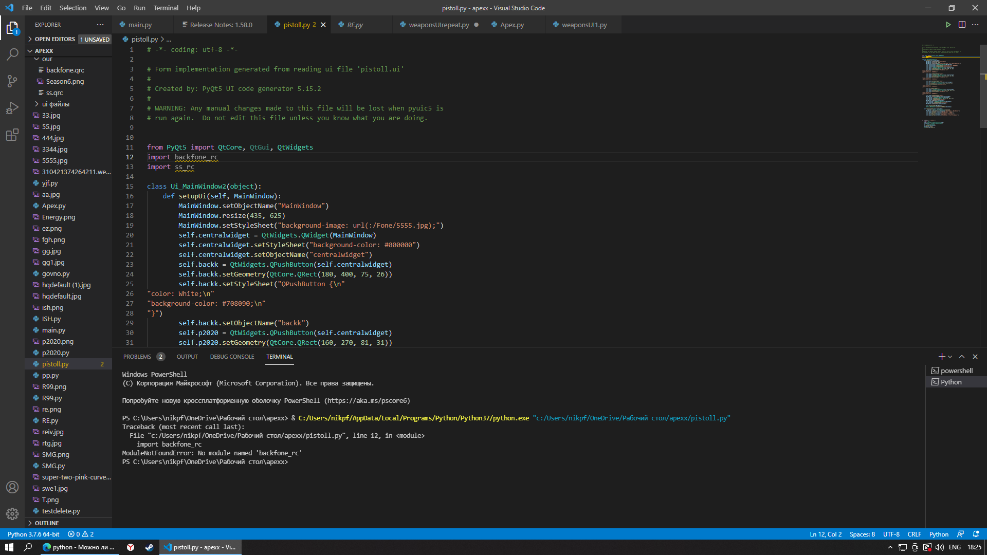
Создать с нуля веб-сервер,
который:
✓ Обрабатывает HTTP запросы
✓ Обслуживает файлы
✓ Поддерживает GET/POST
✓ Работает с сокетами

Slide 3

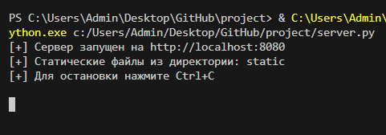
АРХИТЕКТУРА СЕРВЕРА:
1. Создание сокета
2. Привязка к порту (8080)
3. Ожидание соединений
4. Многопоточная обработка
5. Разбор HTTP запроса
6. Формирование ответа
7. Отправка клиенту
ПРОЦЕСС:
Браузер → Запрос → Сервер
← Ответ ←

Slide 4
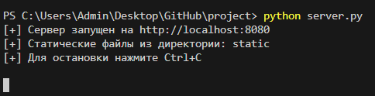


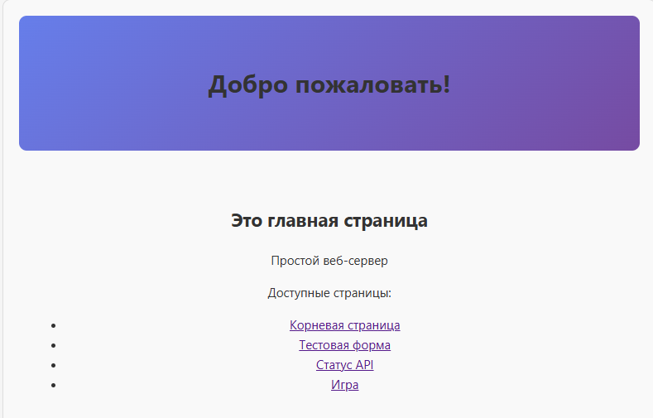
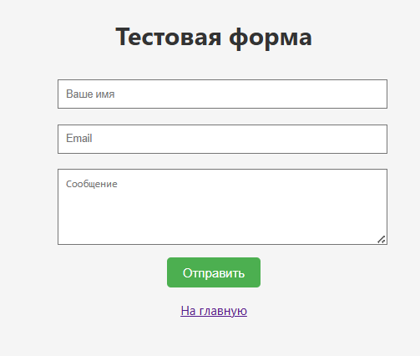
Доступные маршруты:
/ - Главная
/static/ - Файлы
/form - Форма
/api/status - JSON API
Что работает:
• HTML/CSS/JS файлы
• Изображения (jpg, png)
• Формы (POST запросы)
• Обработка ошибок 404/500

Slide 5

Простой веб-сервер
Создатель: Робук Леонид

